Slide 1
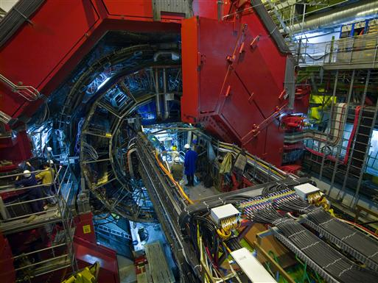
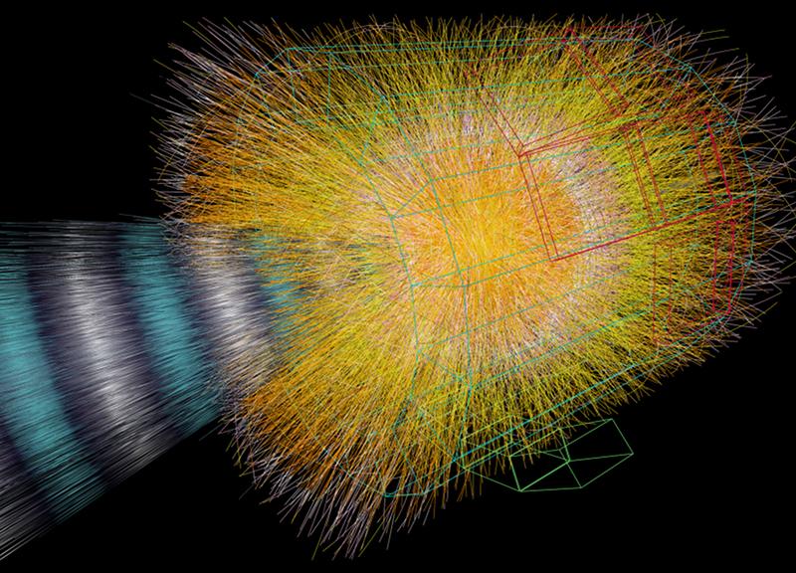
Schwerionen-Detektoren
Das ALICE Experiment als Beispiel für eine “Teilchenidentifikationsmaschine”
Christian Lippmann, CERN
DPG Schule über Beschleuniger- und Hochenergiephysik
6. - 10. Juli 2009

Slide 2
Übersicht
Unterschiede zwichen Hochenergie- und Schwerionenphysik am LHC
Einführung in ALICE
Ausgewählte Detektorelemente:
  Zeitprojektionskammer (TPC),
  Übergangsstrahlungsdetektor (TRD),
  Flugzeitdetektor (TOF).
Zusammenfassung

Slide 3
Hochenergie- und Schwerionenphysik

Slide 4
Der Teilchenzoo
Um 1935 war die Situation der Kern- und Elementarteilchenphysik
recht übersichtlich. Man kannte
  zwei schwere Teilchen, die Bestandteile der Atomkerne:
    Protonen und Neutronen
  zwei leichte Teilchen
    Elektron und Neutrino (nur postuliert)
  Und die jeweiligen Antiteilchen.
Dann wurden in kosmischer Höhenstrahlung und später an Beschleunigern (nach 1959) eine ganze Schar neuer Teilchen entdeckt.
Heute kennt man mehrere Hundert Elementarteilchen.

Slide 5
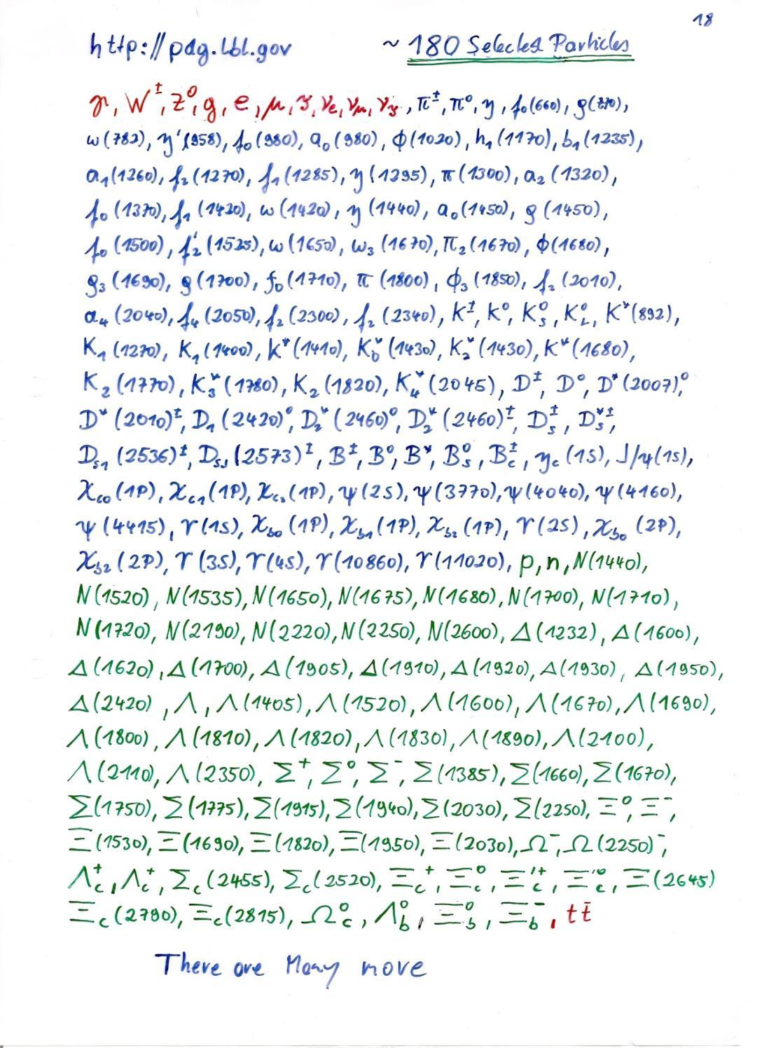

Slide 6
Der Teilchenzoo (2)
Von diesen hunderten Teilchen haben nur 14 eine “Lebensdauer”
cτ > 0.5mm, dass heisst sie können in einem Detektor gemessen werden c = Lichtgeschwindigkeit, τ = Lebensdauer).
Von diesen 14 Teilchen sind die folgenden 8 am weitaus häufigsten:
    Elektron/Positron: e⁻ / e⁺
    Muonen: μ^{− /} μ⁺
    Photonen: γ
    Pionen: π⁺ / π⁻
    Geladene Kaonen: K⁻ / K⁺
    Neutrale Kaonen: K⁰
    (Anti-)protonen: p^{+ /} p⁻
    (Anti-)neutonen: n
In einem Hochenergiephysik- oder Schwerionenexperiment sollten alle diese Teilchen gemessen und identifiziert werden können.

Slide 7
Experimente am LHC
Wir werden zwischen zwei Arten von Experimenten Unterscheiden:
  ATLAS und CMS sind Hochenergiephysik-Experimente
  ALICE ist ein Schwerionen-Experiment
Im Folgenden werden zunächst die Unterschiede (und Gemeinsamkeiten) dagestellt.

Slide 8
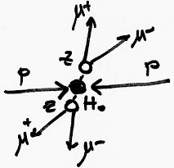
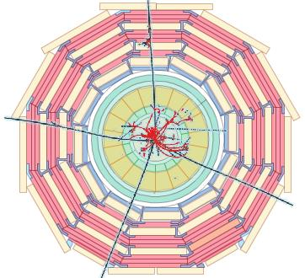
Ziele von Hochenergiephysik- experimenten
Erzeugung neuer Teilchen
Bestätigung fundamentaler Theorien
Man verwendet möglichst hohe
Energien
Beispiel: Die Suche nach dem Higgs
Teilchen am LHC
  Zerfall beispielsweise in 4 Muonen
  Diese müssen nachgewiesen
  werden
  ⇒ Der Detektor muss in allen Raum-
  richtungen Muonen nachweisen
  können.

Slide 9
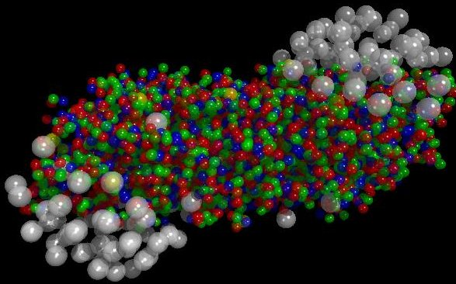
Ziele von Experimenten mit
Schwerionen (1)
Kollision von vergleichsweise großen Objekten im Beschleuniger:
  Schwerionen (beispielsweise Kerne von Bleiatomen)
Kurzzeitig soll ein
sehr hochener-
getisches
Plasma quasi-
freier Quarks und
Gluonen erzeugt
werden.

Slide 10
Ziele von Experimenten mit
Schwerionen (2)
Auf diese Weise sollen verschiedene grundlegende Fragen beantwortet werden, z.B.:
  Was passiert, wenn man Materie auf das bis zu 100000fache der Temperatur im Innern der Sonne heizt?
  Warum wiegen Protonen und Neutronen 100 mal so viel wie die Quarks aus denen sie bestehen?
  Können Quarks in den Protonen und Neutronen befreit werden?

Slide 11
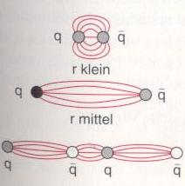
Quark-“Confinement”
Mit zunehmendem Abstand bleibt die Kraft zwischen den Quarks konstant.
Versucht man zwei Quarks auseinanderzubringen, so muss man so viel Energie aufwenden, dass daraus irgendwann ein neues Quark-Antiquark Paar erzeugt wird

Slide 12
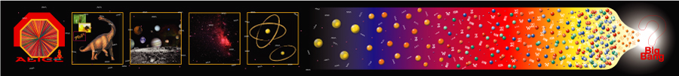
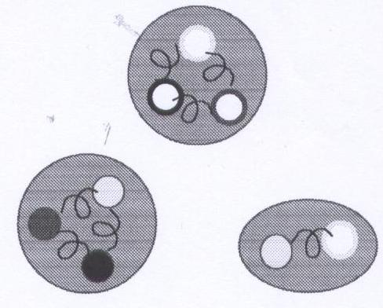

Quark-Gluon-Plasma
Quarks eingeschlossen in
farbneutrale Hadronen
Freie Quarks und Gluonen
im Quark-Gluonen-Plasma
Aufheizen oder
Komprimieren

Slide 13
Vergleich von Schwerionen- und
Hochenergiephysik Experimenten
 | Hochenergiephysik | Schwerionenphysik
Ziel | - Erzeugung neuer Teilchen - Bestätigung fundamentaler Theorien | - Erzeugung neuartiger Materiezustände (hohe Temperaturen und Energiedichten)
Primäre Stosspartner | - Möglichst fundamental, möglichst hohe Energie | - Hohe Nukleonenanzahl, verschiedene Energien
Erzeugte Sekundärteilchen | - Überschaubare Menge (<100) - Hohe Impulse | - Sehr grosse Menge (>1000) - Niedrige Impulse
Anforderung an Detektor | - Messung möglichst im gesamten Raumwinkel- bereich - Hohe Granularität (Anzahl Messpunkte im Raum) | - Messung teilweise nur in begrenztem Raumwinkel- bereich - Sehr hohe Granularität - Wenig Material

Slide 14
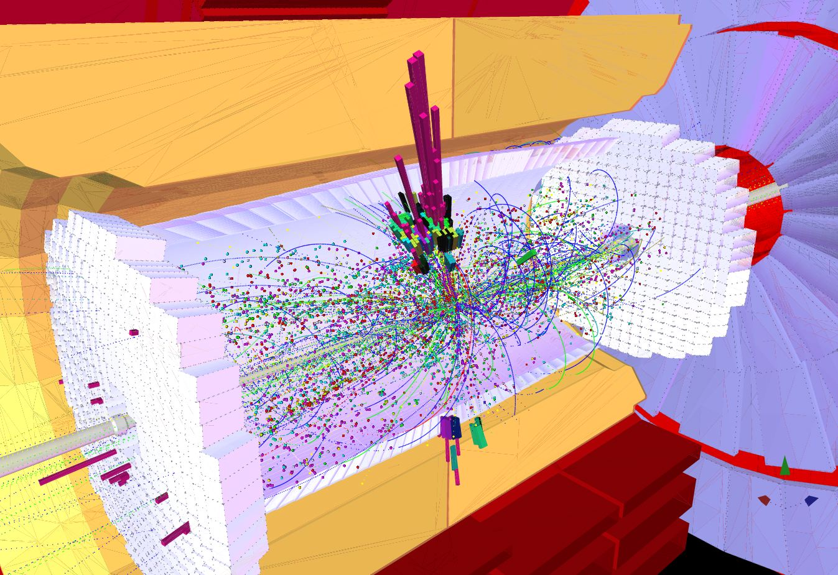
Hochenergiephysik Ereignis
Simulated Event in CMS

Slide 15
Schwerionenphysik Ereignis
Simulated Event in ALICE

Slide 16
Sonden in Quark-Gluon
Plasma (1)
Woher wissen wir, dass für kurze Zeit ein Quark-Gluon-Plasma (QGP) entstanden ist?
Wir verwenden “Sonden”, wie zum Beispiel das sogenannte J/Ψ-Teilchen, welches im QGP zerfällt.
Wenn sich die Eigenschaften (Masse, Häufigkeit) des J/Ψ- ändern, so erlaubt dies Rückschlüsse auf das QGP.
J /Ψ

Slide 17
Sonden in Quark-Gluon
Plasma (2)
2 wichtige Zerfälle:
  J/Ψ → e⁺ e – (0.73%)
  J/Ψ → μ⁺ μ⁻ (0.73%)
Die Elektronen und Myonen unterliegen nicht der starken Wechselwirkung
Auf ihrem Weg durch das QGP werden sie deshalb nicht abgelenkt
e⁺
Ziel ist also das Auffinden von e⁺ e – - Paaren und
μ⁺ μ⁻ - Paaren.
J /Ψ
e⁻

Slide 18
Einführung ALICE

Slide 19
ALICE:
A Large Ion Collider Experiment
ALICE ist das eigens der Schwerionenphysik gewidmete Experiment am LHC:
  Blei-Blei Kollisionen bei 5.5 TeV pro Nukleonenpaar.
  Detaillierte Studien der Hadronen, Elektronen, Muonen und Photonen, die in den Kollisionen produziert werden.
ALICE besteht aus 18 verschiedenen Detektorsystemen.
  Von diesen werden 3 in diesem Vortrag beschrieben.
Jedes davon hat eine bestimmte Aufgabe
  Spurverfolgung (“Tracking”)
  Identifikation bestimmter Teilchen in bestimmten Impulsbereichen
ALICE benutzt alle bekannten Methoden zur Teilchenidentifikation
Von diesen werden ebenfalls 3 in diesem Vortrag beschrieben.

Slide 20
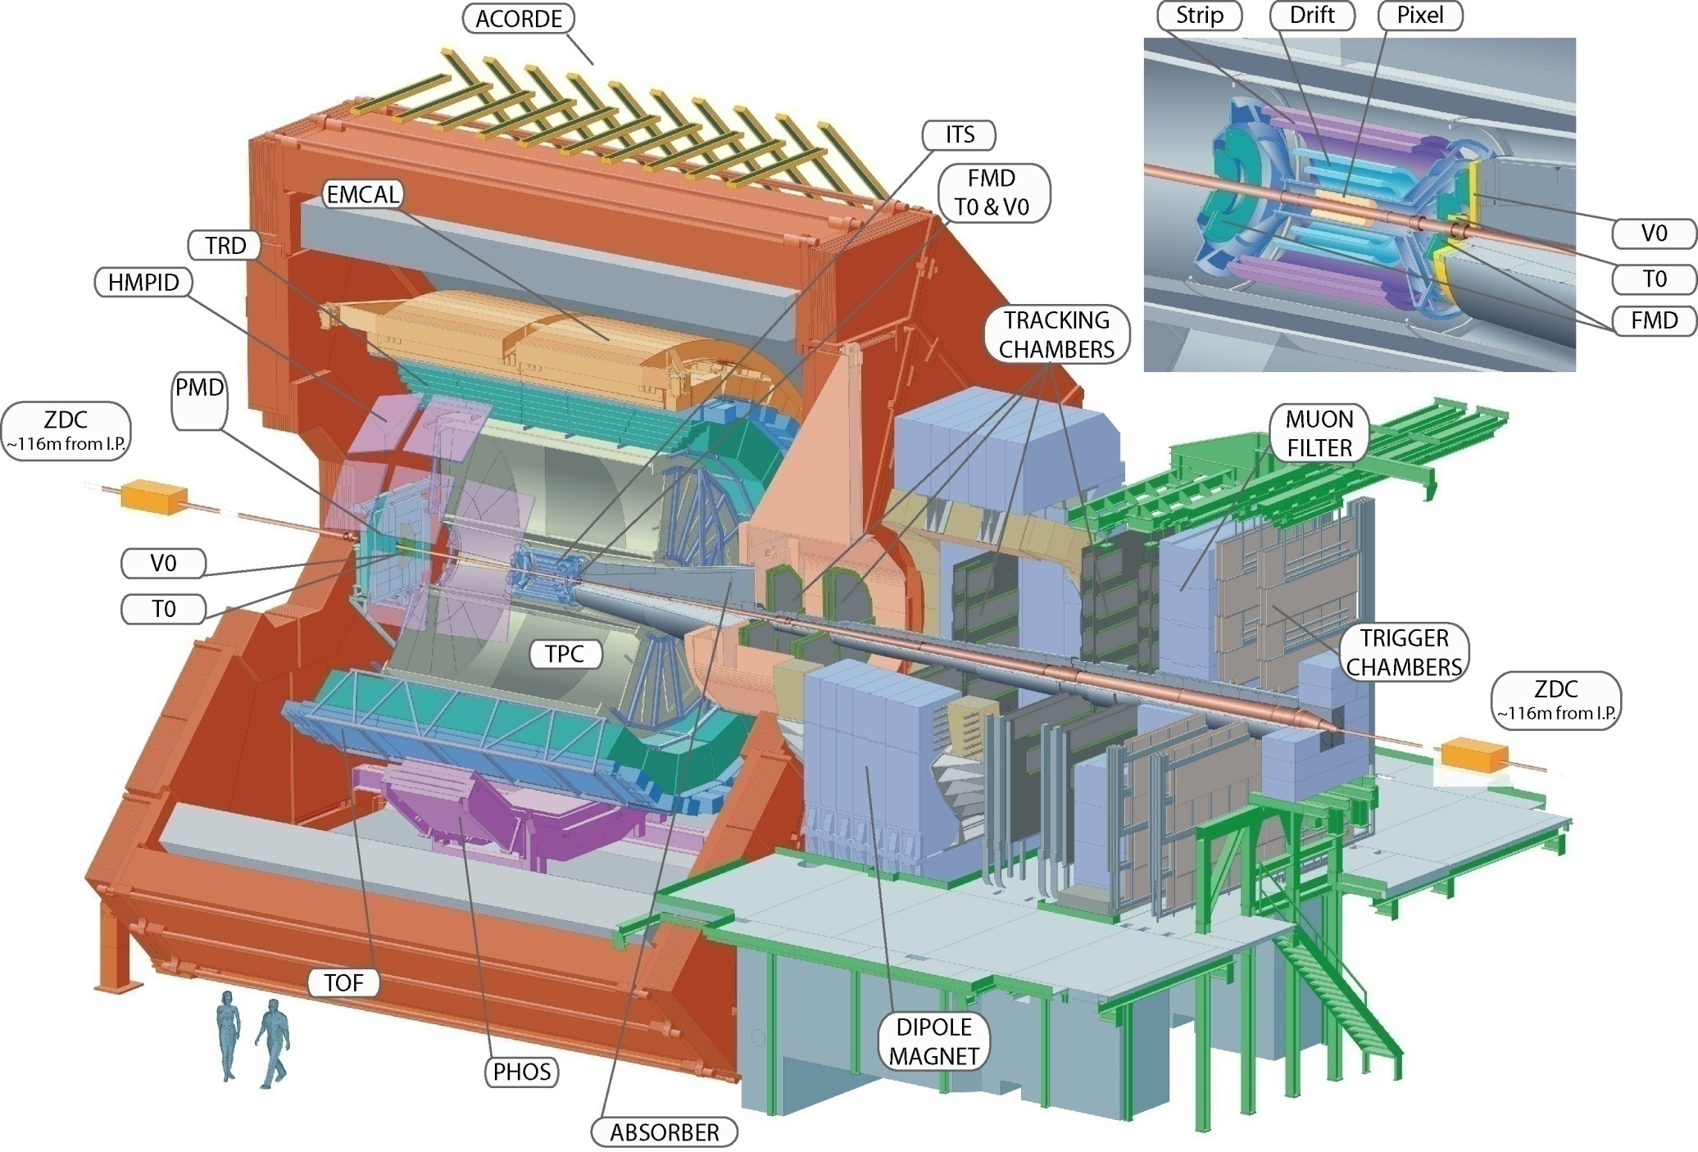

Size: 16 x 26 meters
Weight: 10,000 tons
Detectors: 18
20

Slide 21
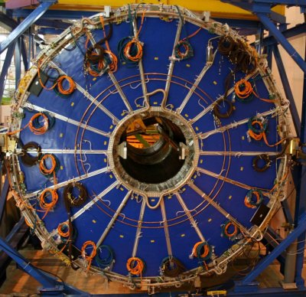
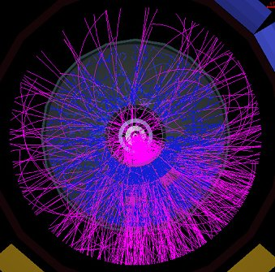
1) ALICE TPC
(Time Projection Chamber)

Slide 22
Wie funktioniert eine TPC (1)
TPC = Zeitprojektionskammer
Eine TPC ist ein einfacher, aber sehr effektiver Teilchendetektor
Man braucht
  Ein mit Gas gefülltes
  Volumen
  Ein homogenes elektri-
  sches Feld
  Ein dazu paralleles, homogenes magneti-
  sches Feld
  Ausleseelemente an einer oder mehreren Oberflächen des Volumens
Gasvolumen
B
E
y
x
z
Proportionalkammer oder anderer Auslesedetektor

Slide 23
Wie funktioniert eine TPC (2)
track of
charged
particle
Ein geladenes Teilchen ionisiert auf dem Flug durch die TPC das Driftgas
Die freigesetzten Elektronen driften zu den Ausleseelementen
Die projizierte Teilchenspur wird detektiert
Die dritte Raumkoordinate wird über die Driftzeit berechnet
drift
E
y
x
z

Slide 24
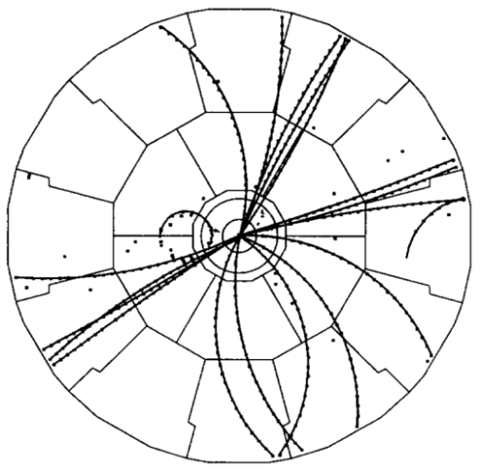
Wie funktioniert eine TPC (3)
Das Magnetfeld sorgt dafür, dass die Teilchenspuren gebogen sind, so dass sich der Impuls des Teilchens berechnen lässt
  p_{T} = 0.3 B R, mit
  B = Magnetifeldstärke
  in Tesla;
  R = Radius der
  Teilchenspur in m
Bonus: Im Allgemeinen verringert das Magnetfeld auch die Diffusion der driftenden Elektronen!
track of
charged
particle
B
drift
E
y
x
z

Slide 25
Was macht eine TPC so speziell?
3D Koordinatenmessung von Teilchenspuren
  Hohe Granularität
  Kontinuierliche Teilchenspuren
  Wenig Material ⇒ wenig Streuung (Ablenkung der Teilchenspuren)
Teilchenidentifikation über den spezifischen Energieverlust (dE/dx)
Beide Punkte werden im Folgenden näher beschrieben

Slide 26
Koordinatenmessung
mit einer TPC (1)
Die z-Koordinate wird anhand der Driftzeit t und der Driftgeschwindigkeit v_{d} berechnet.
z
Teilchenspur
Projektion
y
Ausleseebene
x

Slide 27
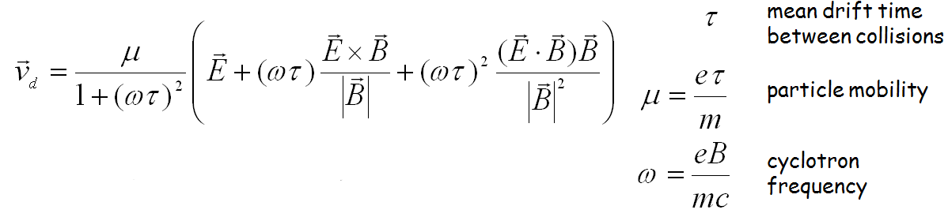
Koordinatenmessung
mit einer TPC (2)
Die Drift von Elektronen in E und B Feldern:
ωτ <<1: Drift entlang E-Feldlinien.
ωτ >>1: Drift entlang B-Feldlinien.

Slide 28
Koordinatenmessung
mit einer TPC (3)
x
Die Ausleseebene ist in “Pads” unterteilt
Die driftenden Elektronen werden an Anodendrähten in Lawinen multipliziert
Elektrische Signale werden auf 2 oder 3 nebeneinander-liegenden Pads induziert.
Das Verhältnis der Signalhöhen wird verwandt, um die Position der Teilchenspur mit Präzision besserer als der Padgröße w zu bestimmen.
anode wires
y
pads
w
projected track
drifting electrons
z
y
avalanche
anode wire
readout
electronics

Slide 29
Koordinatenmessung
mit einer TPC (4)
Annahme: 2 Signalamplituden A₁ und A_{2.}
Padbreite w.
Die Funktion A₁ / A₂ = P₀(λ) / P₀(λ -w),
kann verwendet werden, um die Signalposition λ zu bestimmen.
P₀ (Pad Response
Function) ist eine
Funktion, die gemessen
oder berechnet werden
kann.
anode wire
z
signal amplifier
  λ
y

Slide 30
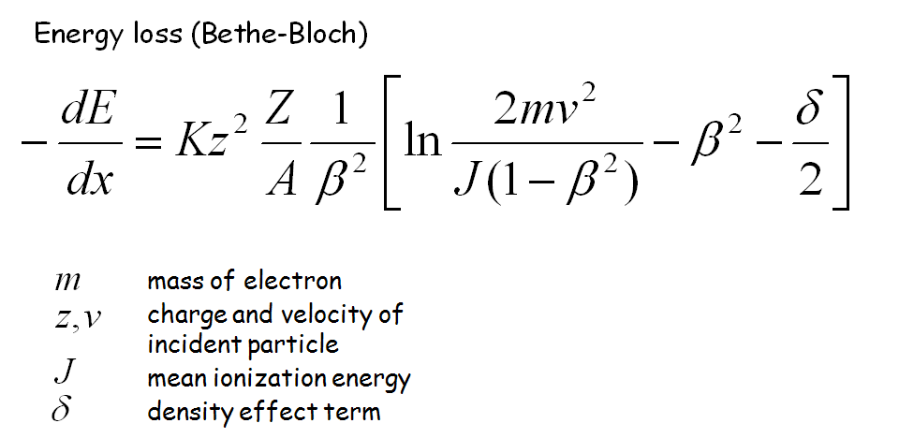
Teilchenidentifizierung mit
einer TPC (1)
Geladene Teilchen deponieren Energie im Gasvolumen der TPC.

Slide 31
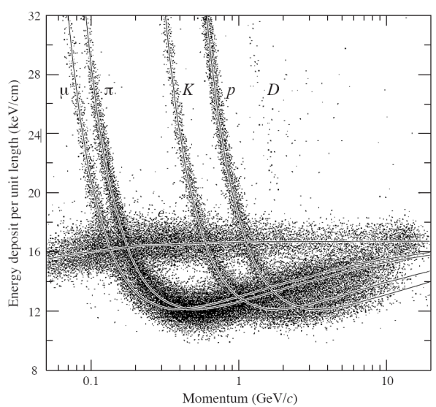
Teilchenidentifizierung mit
einer TPC (2)
Der Energieverlust ist abhängig vom Teilchenimuls
In bestimmten Impulsbereichen können verschie-
dene Teilchen
auseinanderge-
halten werden

Slide 32
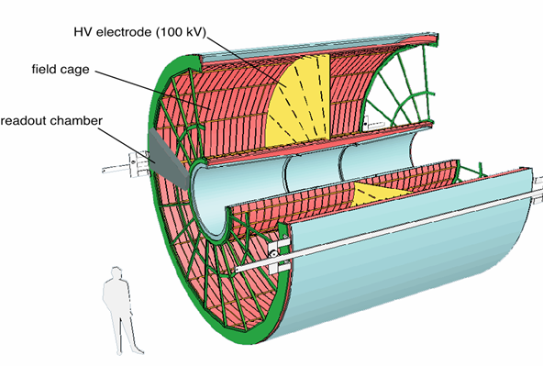
Die ALICE TPC
Die größte jemals
gebaute TPC
  L=5 m
  Ø = 5 m
  90m³
Driftgas: Ne/CO₂/N₂
(86/9.5/4.5%)
Driftzeit: 92 μs
Ausleseelektronik mit
~570 000 Kanälen
(⇒ ~570 Mio Pixel)
32

Slide 33
Size: 16 x 26 meters
Weight: 10,000 tons
Detectors: 18
33

Slide 34
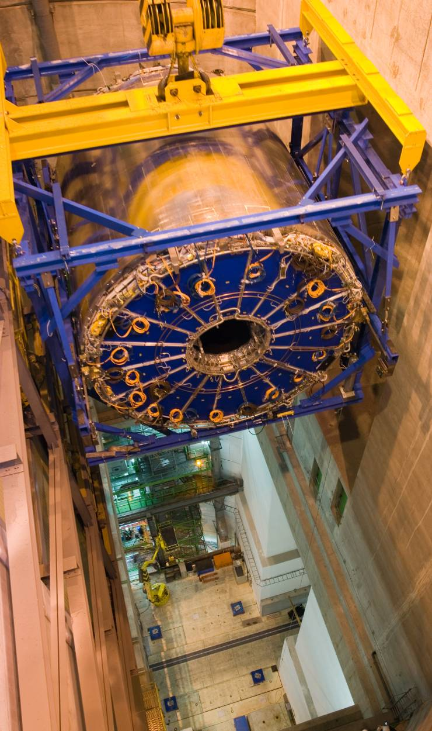
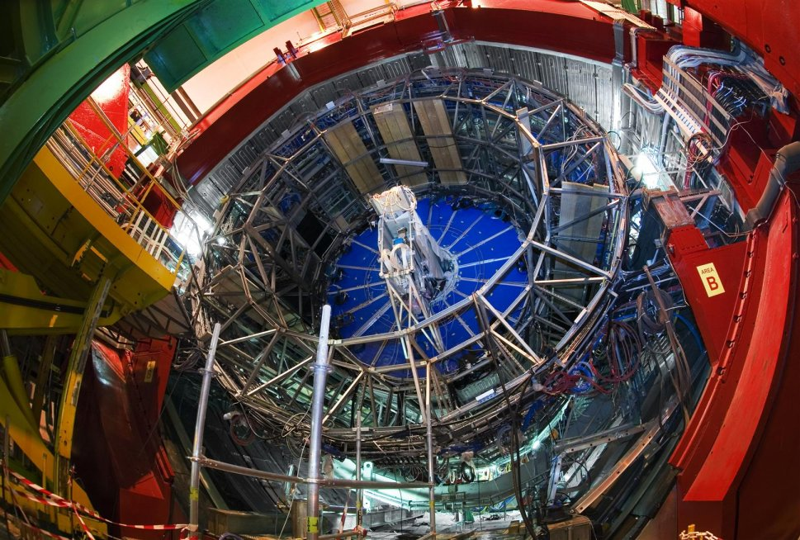
Installation der ALICE TPC
Field Cage Assembly: 2002-04
Readout Chamber Installation: 2005
Electronics Installation: 2006
Installation in cavern: 2007
Commissioning/Calibration: 2007-09
TPC in June 2006
34

Slide 35
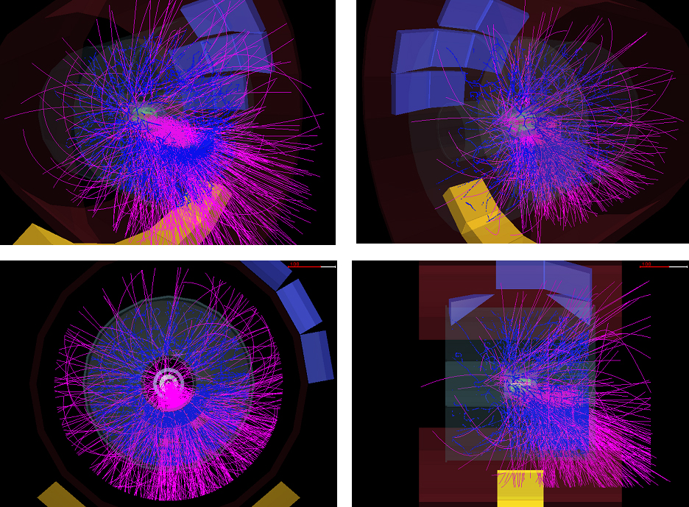
Ereignis mit kosmischer Strahlung

Slide 36
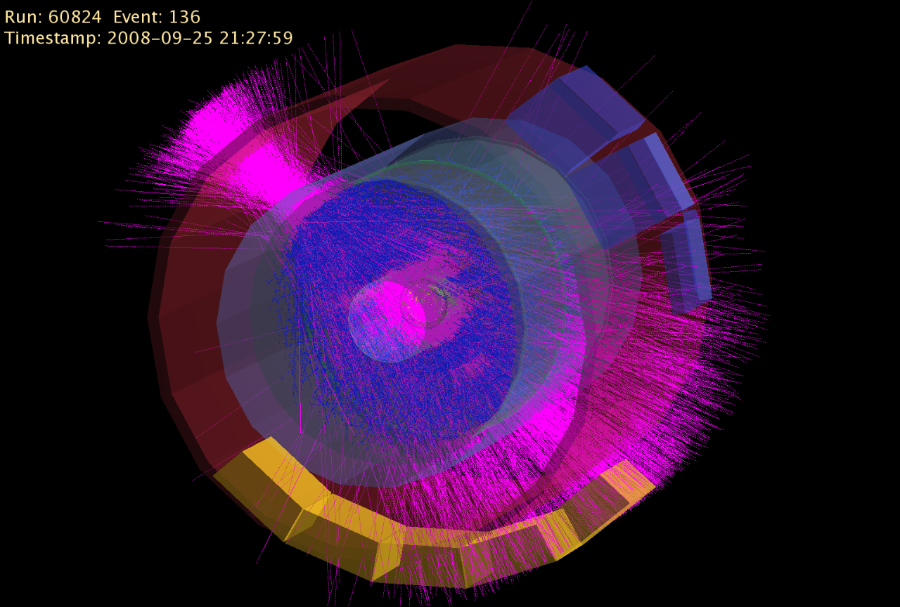

Slide 37
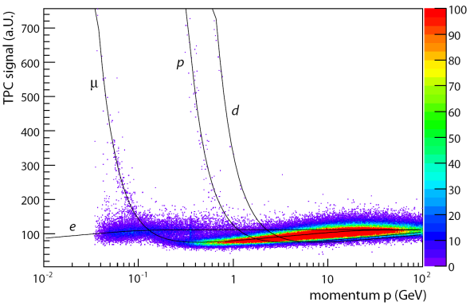
Teilchenidentifizierung mit
der ALICE TPC
Bisher nur Messungen mit kosmischer Strahlung
Da das ALICE
Experiment
unter der
Erde liegt,
erreichen
nur Muonen
die TPC
resolution:
measured 5.7%
design 5.5%
ALICE TPC
June 2008
5 000 000 events
Cosmic trigger
B=0.5T

Slide 38
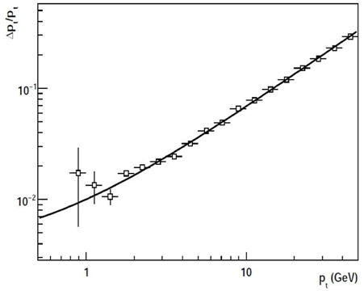
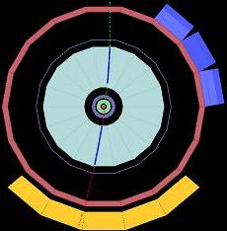
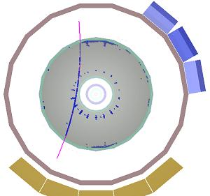
Koordinatenmessung
mit der ALICE TPC
Bisher nur Messungen mit kosmischer Strahlung
Die erreichte
Impulsauflösung
wird sich durch
bessere
Kalibrierung
noch verbessern
transverse momentum resolution, B=0.5 T
resolution at 10 GeV:
measured 6.0%
design 4.5%

Slide 39
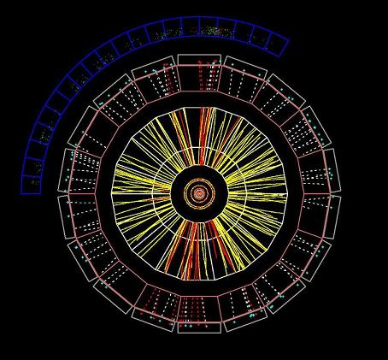
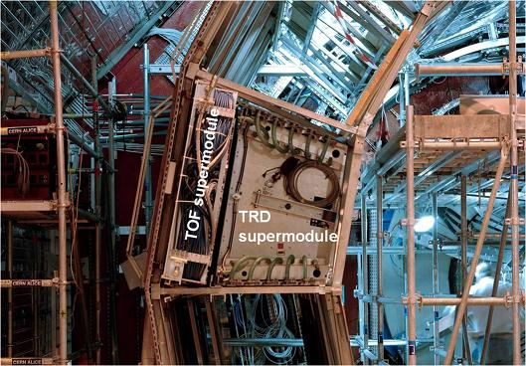
2) ALICE TRD
(Transition Radiation Detector)
TRD

Slide 40
Size: 16 x 26 meters
Weight: 10,000 tons
Detectors: 18
40

Slide 41
Der ALICE TRD (1)
TRD = Übergangsstrahlungsdetektor
Aufgabe in ALICE:
  Schnelle Elektronen
  identifizieren
  (Pion Rejection Factor 100)
  Koordinatenmessung
  zusammen mit der
  TPC
  “Trigger” auf schnelle
  Elektronen
  (Startet die Auslese von
  ALICE im Falle
  interessanter
  Ereignisse)

Slide 42
Der ALICE TRD (2)
Es handelt sich um einen Gasdetektor, ähnlich der TPC
  geladene Teilchen ionisieren das Driftgas
  die freigesetzten Elektronen driften, werden multipliziert und ein Signal wird auf Auslesepads induziert
Zusätzlich wird von schnellen Elektronen (und nur von diesen) sogenanne Übergangsstrahlung erzeugt

Slide 43
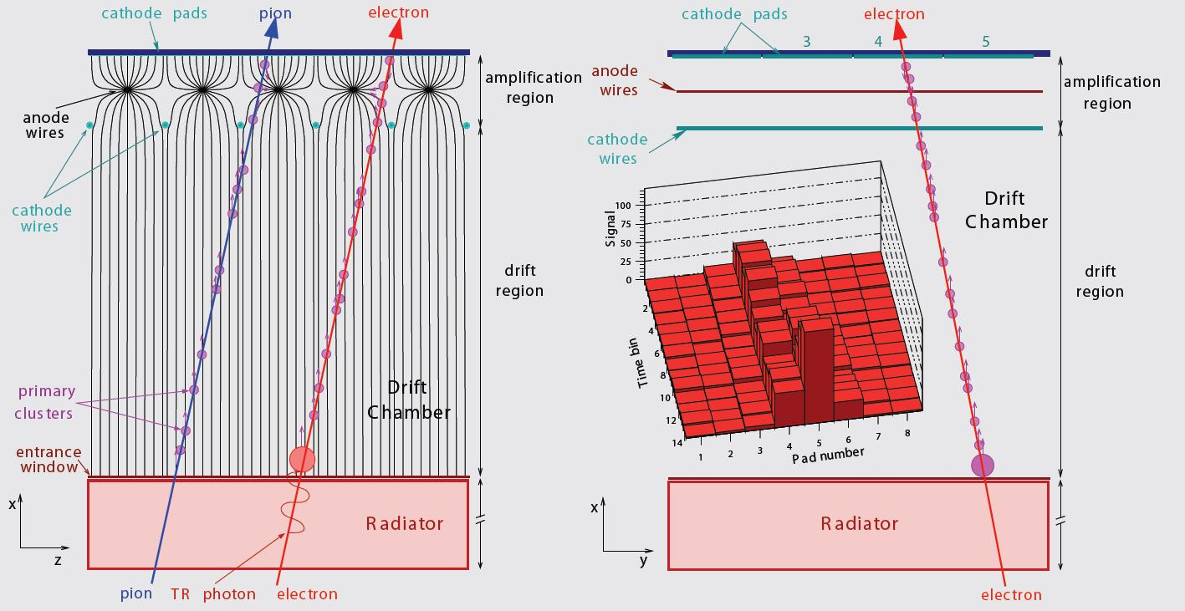
Der ALICE TRD (2)
Nur Elektronen erzeugen die Übergangsstrahlung

Slide 44
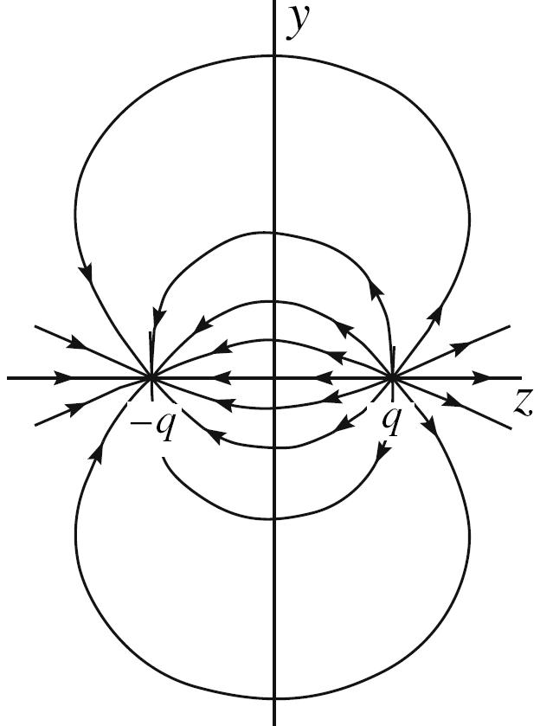
Übergangsstrahlung (1)
Übergangsstrahlung entsteht, wenn ein geladenes, hochrelativistisches Teilchen die Grenzfläche zweier Medien mit unterschiedlichen Dielektrizitätskonstanten ε passiert. Die Wellenlänge dieser Strahlung liegt typischerweise im Bereich des Röntgenspektrums.
Anschauliche Erklärung:
  Ein geladenes Teilchen erzeugt
  im Medium der anderen Dielektri-
  zitätskonstanten eine Spiegelladung.
  Zusammen mit der sich nähernden
  Teilchenladung stellt diese einen
  veränderlichen Dipol dar. Dieser
  veränderliche Dipol strahlt
  Photonen ab.
ε

Slide 45
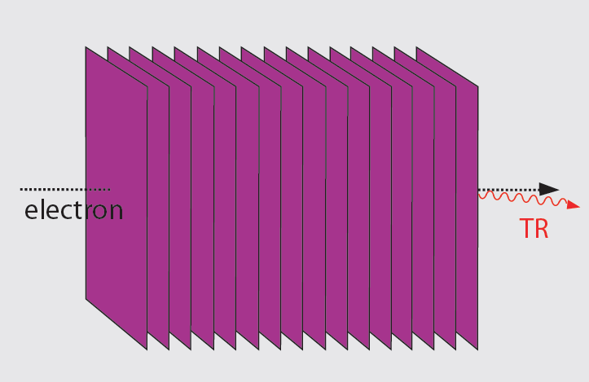
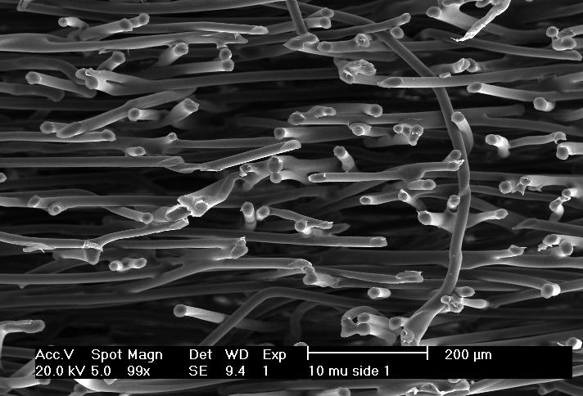
Übergangsstrahlung (2)
Man verwendet gestapele Foilien oder unregel-mäßige Materialien

Slide 46
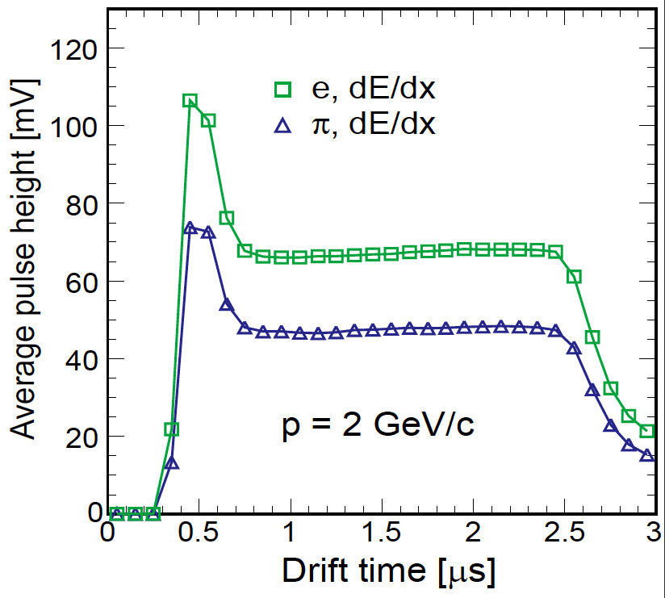
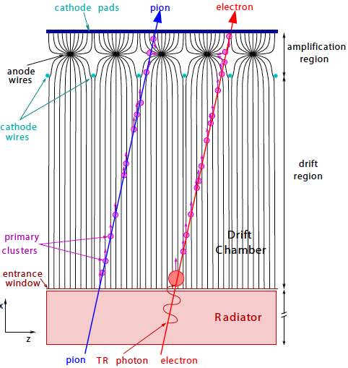
Übergangsstrahlung für Teilchenidentifizierung (1)
Signalamplitude als Funktion der Driftzeit
Simulation ohne Berücksichtigung der Übegangsstrahlung

Slide 47
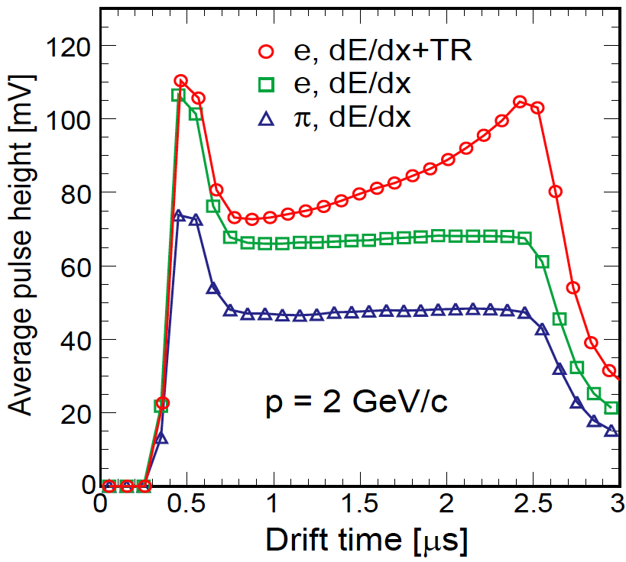
Übergangsstrahlung für Teilchenidentifizierung (2)
Der Unterschied in den Signalamplituden und in der Signalform wird verwendet um Elektronen von Pionen zu unterscheiden.
Signalamplitude als Funktion der Driftzeit
Rote Linie: Simulation
mit Übergangsstrahlung

Slide 48
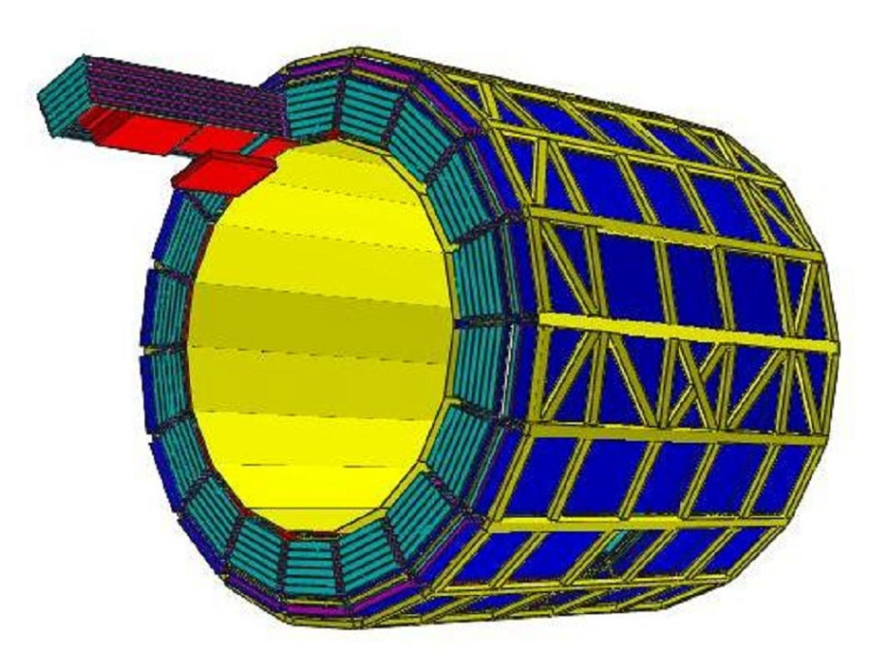
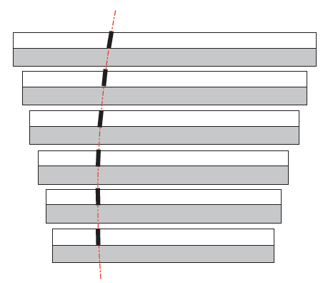
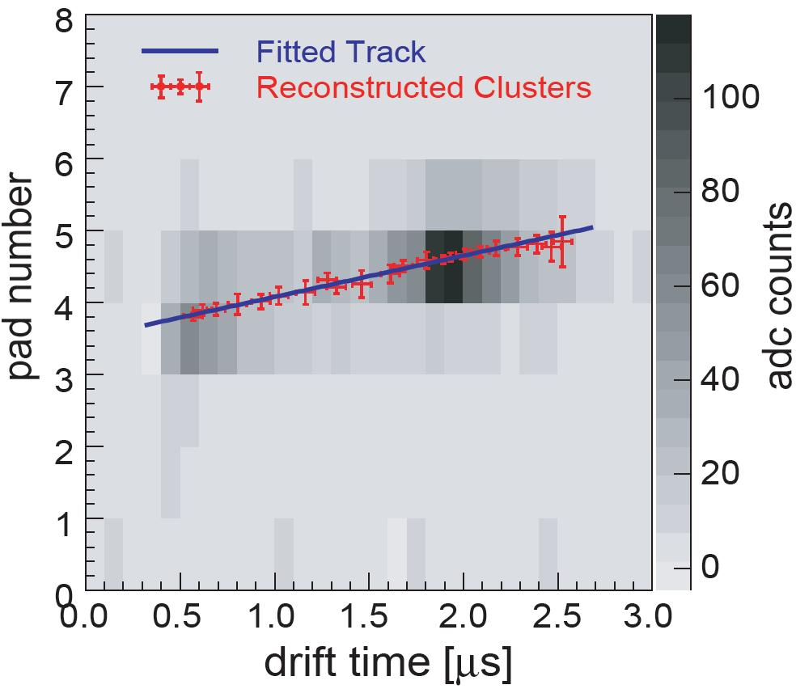
Der ALICE TRD (3)
540 Auslesekammern in
  18 Supermodulen
  mit je 6 Ebenen
Driftgas: Xe/CO₂ (85/15)
> 1 Mio Auslesekanäle
Gas
Radiator
Gas
Radiator
Gas
Radiator
Gas
Radiator
Gas
Gas
Radiator
Radiator

Slide 49
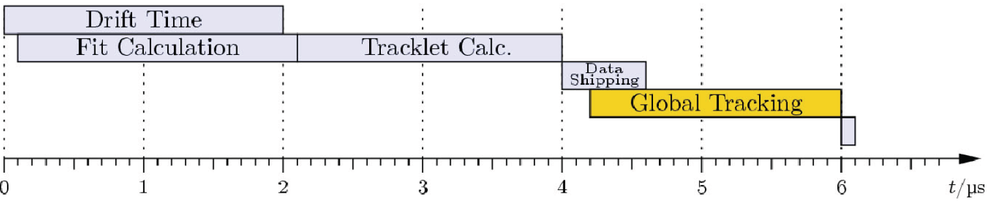
Der ALICE TRD Trigger (1)
Gesucht werden in der Datenflut versteckte schnelle Elektronenpaare (Erinnerung: J/Ψ → e⁺ e –)
Dafür stehen <7μs zur Verfügung

Slide 50

Der ALICE TRD Trigger (2)
Während die Signale noch aufgenommen werden (während der Driftzeit) werden die Daten nach schnellen Elektronen-kandidaten durchsucht
Die Daten der 6 Ebenen werden in einer “Global Tracking Unit” kombiniert. Elektronenpaare werden gesucht

Slide 51
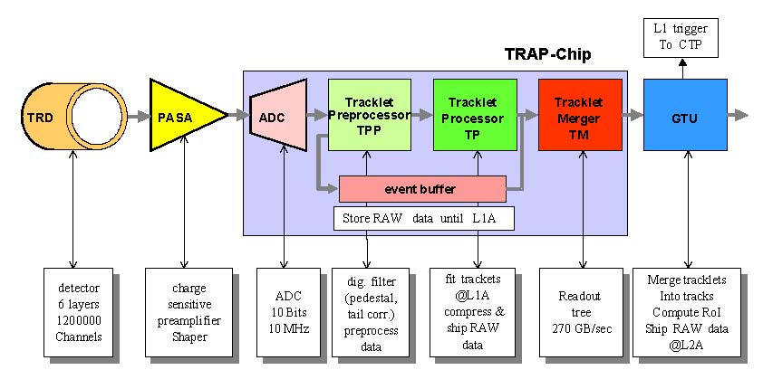
ALICE TRD Ausleseelektronik (1)
TRAP chip: Teilchenspuren untersuchen mit 4 CPUs (Prozessoren)

Slide 52
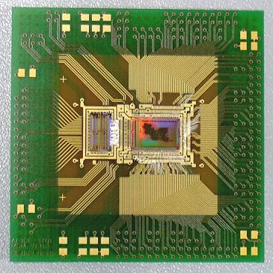
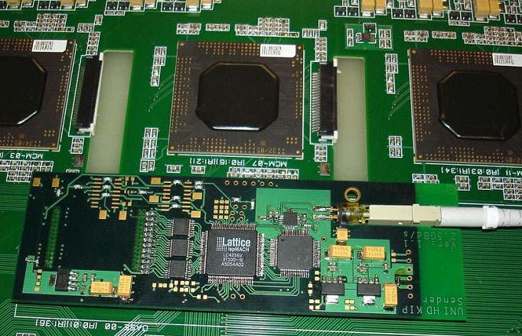
ALICE TRD Ausleseelektronik (2)
TRAP chip: Teilchenspuren untersuchen mit 4 CPUs (Prozessoren)

Slide 53
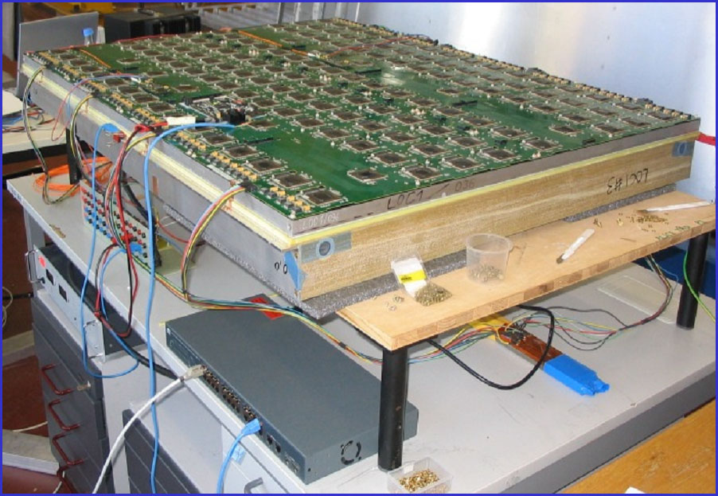
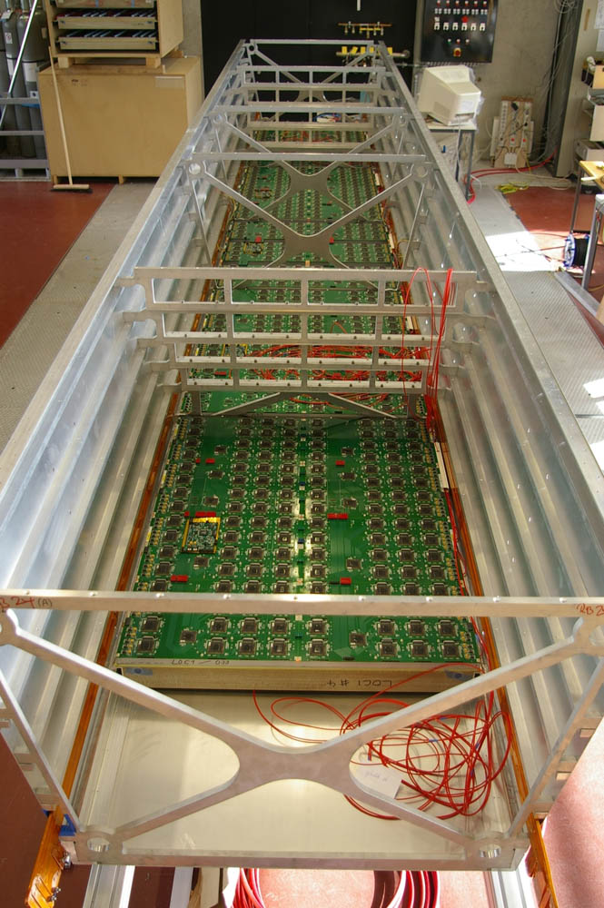
ALICE TRD Konstruktion
Eine mit
Elektronik
bestückte
Auslesekammer
Ein TRD Supermodul in Bau
Die erste der 6 Detektoren-
ebenen wird installiert.

Slide 54
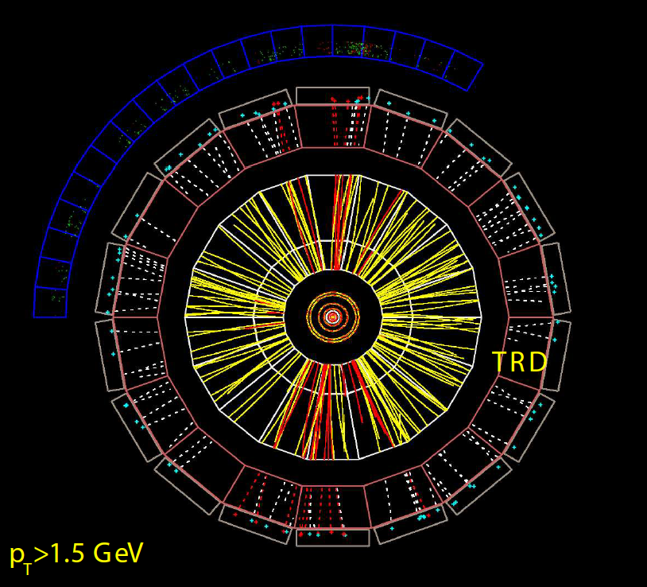
Der ALICE TRD (4)
Eine viertel Million CPUs direkt auf dem Detektor durchsuchen eine unglaubliche Datenmenge nach Elektronen!
Das Bild zeigt nur einen sehr kleinen Teil aller geladenen Teilchen im ALICE Detektor bei einer zentralen Blei-Blei Kollision

Slide 55
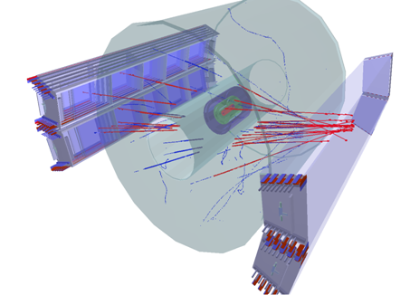
Ereignis mit kosmischer Strahlung
Daten aus TRD (4 Supermodule eingebaut) und TPC
TRD “Trigger” Entscheidung
Cosmic event in TPC and TRD;
triggered by TRD L1

Slide 56
3) ALICE TOF
(Time Of Flight Detector)
TOF

Slide 57
Size: 16 x 26 meters
Weight: 10,000 tons
Detectors: 18
57

Slide 58
Der ALICE TOF (1)
Teilchenidentifizierung über die Messung der Flugzeit
  Geschwindigkeit des Teilchens aus Flugzeit (gemessen im TOF Detektor) und Flugstrecke (gemessn in der TPC)
  Masse des Teilchens aus Impuls (gemessen in der TPC)
  Die Masse identifiziert das Teilchen!
Die Zeitauflösung des Detektors muss sehr gut sein!
Gemessene Zeitauflösung im ALICE Experiment: <100 ps (=10⁻¹⁰s)
~160 000 elektronische Auslesekanäle

Slide 59
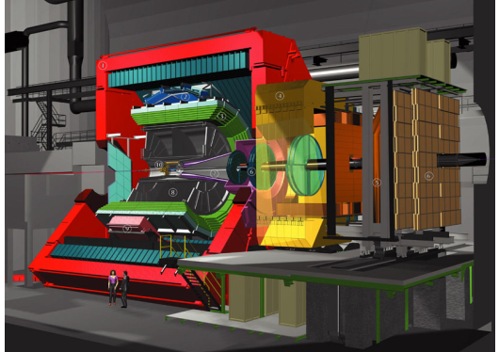
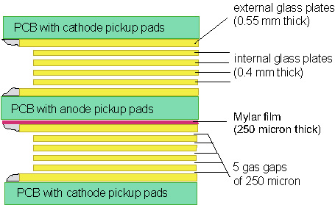
Der ALICE TOF (2)
TOF
TOF: Time Of Flight Detektor
Man verwendet ‘Resistive Plate Chambers’ (RPC,
Wiederstandsplattenkammer) zur Teichenidentifizierung über die Flugzeit (TOF)
[http://alice.web.cern.ch/Alice]

Slide 60
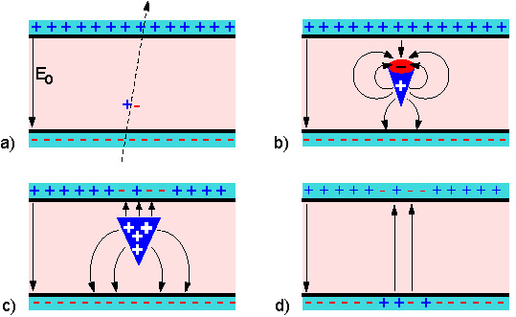
Über RPCs
Gasionisation
Lawinenentwicklung, Raumladungseffekte
Ionen driften langsamer als Elektonen
Ladungen in den Elek-trodenplatten beeinflussen elektrisches Feld
[NIM 187 (1981) 377, NIM A263 1988) 20]

Slide 61
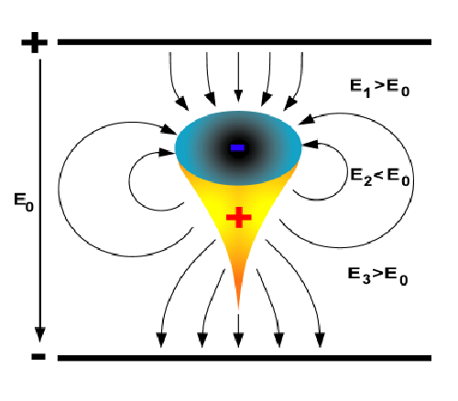






Raumladungseffekt
0.3 mm Timing RPC, HV: 3kV
electrons, positive ions, negative ions, electric field
1.5D Simulation

Slide 62

2D- Simulation: Elektrisches Feld
Das Raumladungsfeld erreicht die Größenordnung des exteren angelegten Feldes!

Slide 63

2D- Simulation: Elektronendichte
Im Endstadium der Lawine gibt es extrem starke Elektronenanlagerung.

Slide 64

Ereignis im ALICE TOF
RUN 45486 Ev. 485 ( B = 0.5 T )
Gemessenes Muon, Sommer 2008

Slide 65

Flugzeit-Auflösung

Slide 66

ALICE im Sommer 2008

Slide 67
Zusammenfassung
In Schwerionenexperimenten (z.B. ALICE) wird eine viel höhere Teilchendichte gemessen als in Hochenergiephysik-experimenten (z.B. ATLAS, CMS)
Hauptaufgabe des Detektors ist die Identifizierung von Teilchen
In ALICE werden alle bekannten Teilchenidentifizierungs-methoden verwendet
Drei Subdetektoren wurden vorgestellt:
  Die TPC misst die Spuren der geladenen Teilchen und identifiziert sie über den charakteristischen Energievelust
  Der TRD misst ebenfalls Teilchenspuren und identifiziert Elektronen über die charakteristische Übergangsstrahlung
  Der TOF identifiziert Teilchen über ihre exakt gemessene Flugzeit
67

Slide 68
Backup slides

Slide 69

TPC – Pad Response Function
Pad Response Function for the ALICE TPC (rectangular 4×7.5mm² pads).

Slide 70
Limitations for Coordinate
Measurement
Diffusion displaces the charge clusters during the long drift.
Attachment of drifting electrons leads to loss of signal amplitude.
ExB effects: Small misalignment (E and B not perfectly parallel) displaces the charge clusters during the long drift.
Field distortions due to space charge in the drift volume.

Slide 71
Limitation 1: Diffusion (1)
Electrons are drifting along z and scatter on
gas molecules.
As a consequence, their drift velocity deviates from the average due to the random nature of the collisions.
The diffusion is Gaussian with σ(z)=D√z, where
  z = drift length and
  D = diffusion coefficient [μm/√cm].
Longitudinal (in drift direction) and transverse diffusion can differ.

Slide 72

Limitation 1: Diffusion (2)
How to reduce diffusion?
  Certain additions to the gas mixture (like e.g. CO₂) help reduce the diffusion.
transverse diffusion

Slide 73

Limitation 1: Diffusion (2)
How to reduce diffusion?
  Certain additions to the gas mixture (like e.g. CO₂) help reduce the diffusion.
  Assume E ||B and ωτ >>1: Transverse Diffusion is suppressed by a large factor:
transverse diffusion

Slide 74
Limitation 2: Attachment
The drifting electrons can be absorbed in the gas by the formation of negative ions.
Need to keep
O₂ content low!
<1ppm of O₂
keeps signal
loss below
10% for
250cm drift.

Slide 75

Limitation 3: ExB Effects
E xB distortions arise from nonparallel E and B fields.
It is difficult to build a very big detector (~5m) such that E and B fields are always perfectly parallel.
Remaining effects must be corrected for
in data.
In ALICE we use a Laser
system to calibrate ExB
distortions.

Slide 76
Limitation 4: Space Charge
In high-rate environ-ments charges distort the electric field.

Slide 77

Limitation 4: Space Charge
In high-rate environ-ments charges distort the electric drift field.
The gating grid
  allows electrons to enter anode region only for interesting events
  and keeps ions produced in avalanches out of the drift region.

Slide 78
The gas mixture for the ALICE TPC

Slide 79
ALICE TPC - Choosing a Gas
Basic components could be Ar, Ne, CO₂, CH₄, N₂.
Different (competing) requirements:
  Low multiple scattering (⇒ low Z),
  Low gas gain (⇒ high primary ionisation ⇒ high Z),
  Low space charge distortions (⇒ low primary ionisation ⇒ low Z),
  Low event overlap (⇒ high drift velocity),
  Low sensitivity to variations in gas composition or ambient conditions.

Slide 80
ALICE TPC Gas: Ne-CO₂-N₂
ALICE TPC uses Ne-CO₂-N₂ [90%-10%-5%].
Advantage: Low diffusion, fast drift, low space charge by primary ionisation.
Drawback: High gain needed, sensitive to variations of pressure, temperature and to exact composition;
But: Addition of N₂ reduces this sensitivity.

